Slide 1
Циклы и массивы
Notes:
‹#›
‹#›

Slide 2
Рассматриваемые вопросы
Понятие циклов
Типы циклов (for, for-each, while, do while)
Операторы continue и break
Массивы
Создание и инициализация массива
Многомерные массивы
‹#›
Notes:
‹#›

Slide 3
Понятие цикла
Цикл - это разновидность управляющих конструкций для организации многократного выполнения одного и того же участка кода.
Код внутри такой управляющей конструкции выполняется циклично. Каждое выполнение кода — это итерация цикла. Количество итераций регулируется условием цикла.
Код, который выполняется внутри цикла, называют телом цикла.
‹#›
Notes:
‹#›

Slide 4
Разновидности циклов
while — цикл с условием (предусловием);
do..while — цикл с постусловием;
for — цикл со счетчиком;
for each.. — цикл “для каждого…” — разновидность for для перебора коллекции элементов.
‹#›
Notes:
‹#›

Slide 5
Цикл while
Цикл while (цикл с предусловием) сразу проверяет истинность некоторого условия, и если условие истинно, то код цикла выполняется.
int countdown = 10;
while (countdown > 0) {
System.out.println(countdown);
countdown--;
} // пока переменная countdown больше 0, вывести ее в консоль и уменьшить значение на 1
Важно: необходимо задать циклу такое условие, которое будет истинно только ограниченное количество повторений. Иначе цикл никогда не завершится, и программа зависнет.
‹#›
Notes:
‹#›

Slide 6
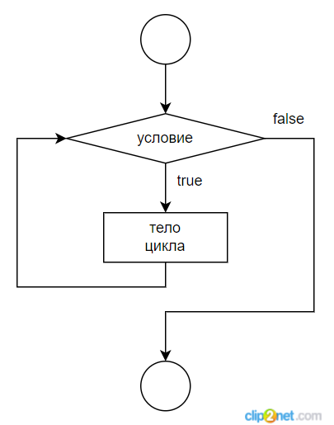
Цикл while
Проверяется условие
Если true, выполняется тело цикла и происходит переход к пункту 1
Если false, выход из цикла
Условием является некое выражение, имеющее тип boolean (переменная, операция сравнения, логическая операция, метод).
‹#›
Notes:
‹#›

Slide 7
Цикл do..while
Цикл do..while (цикл с постусловием) выполняет тело цикло и только после этого проверяется истинность условия.
int countdown = 10;
do {
System.out.println(countdown);
countdown--;
} while (countdown > 0); // вывести в консоль переменную countdown и уменьшить ее значение на 1, пока она больше 0
‹#›
Notes:
‹#›

Slide 8
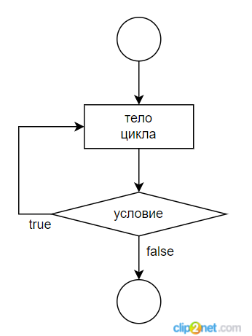
Цикл do..while
Выполняется тело цикла
Проверяется условие
Если true, возвращаемся к пункту 1
Если false, выход из цикла
В отличии от цикла while, цикл do..while всегда будет выполняться не менее одного раза.
‹#›
Notes:
‹#›

Slide 9
Цикл for
Цикл for (цикл со счетчиком) имеет более сложный синтаксис. После ключевого слова for в скобках указывается:
выражение, которое инициализирует выполнение цикла, исполняется только раз в начале цикла (обычно это счетчик цикла)
условие
выражение, которое исполняется после каждой итерации цикла (чаще всего в данном выражении происходит инкрементирование или декрементирование переменной счетчика)
for (int i = 10; i > 0; i--) {
System.out.println(countdown);
} // Значение счетчика i равно 10, условие i больше 10, операция декремента. Пока условие истинно, выполнять тело цикла и выполнять декремент
‹#›
Notes:
‹#›

Slide 10
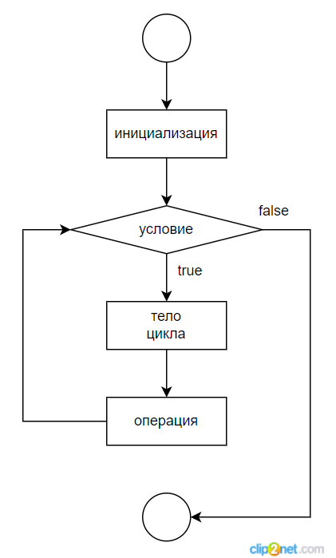
Цикл for
Инициализируется счетчик
Проверяется условие
Если true, выполняется тело цикла, затем операция со счетчиком и возврат к пункту 2.
Если false, выход из цикла
‹#›
Notes:
‹#›

Slide 11
Цикл for
В части инициализации и части операций может быть указано несколько выражений через запятую.
for (int i = 0, j = 10; i > j; i++, j--) {
System.out.println(i + “<” + j);
}
В цикле for инициализация, условие и операция в определении цикла могут быть пустыми.
// бесконечный цикл
for ( ; ; ) {
// код тела цикла
}
‹#›
Notes:
‹#›

Slide 12
Цикл for each
Цикл for each - разновидность цикла for для итерации коллекций и массивов.
for (int var1 : vars) {
System.out.println(var1);
}
vars - название массива или коллекции, по которой происходит итерация
‹#›
Notes:
‹#›

Slide 13
Ключевое слово break
Оператор перехода break позволяет в любой момент прервать выполнение цикла ( даже если цикл не закончил свою работу).
for (int i = 10; i > 0; i--) {
if (i == 5) {
break;
}
System.out.println(i);
} // 1 2 3 4
‹#›
Notes:
‹#›

Slide 14
Ключевое слово continue
Оператор перехода continue позволяет в любой момент перейти на следующий шаг (итерацию) цикла
for (int i = 10; i > 0; i--) {
if (i == 5) {
continue;
}
System.out.println(i);
} // 1 2 3 4 6 7 8 9 10
‹#›
Notes:
‹#›

Slide 15
Массивы
Массив – это структура данных, предназначенная для хранения однотипных элементов.
Его можно представить, как набор пронумерованных ячеек, в каждую из которых можно поместить какие-то данные (один элемент данных в одну ячейку).
Доступ к конкретной ячейке осуществляется через её номер. Номер элемента в массиве также называют индексом.
Нумерация массива начинается с нуля.
‹#›
Notes:
‹#›

Slide 16
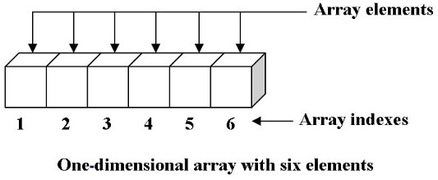
Массивы. Объявление массивов
int[] myArray - предпочтительный вариант объявления массива
int myArray[] - унаследованный от C++ вариант объявления
Изменить размер массива нельзя, так как память под него строго зарезервирована и изменению не подлежит.
Массив является ссылочным типом данных.
‹#›
Notes:
‹#›

Slide 17
Массивы. Создание массива
int[] myArray; // объявление массива
myArray = new int[10]; // создание, то есть, выделение памяти для массива на 10 элементов типа int
int[] myArray = new int[10]; // объявление и выделение памяти “в одном флаконе”
int[] myArray = new int[] {1, 2, 3, 4, 5}; //объявление и инициализация массива со значениями
После создания массива с помощью new, в его ячейках записаны значения по умолчанию. Для численных типов (как в нашем примере) это будет 0, для boolean — false, для ссылочных типов — null.
‹#›
Notes:
‹#›

Slide 18
Многомерные массивы
Многомерный массив – это массив массивов с любой глубиной вложенности.
Многомерный массив объявляется и создается следующим образом:
int[][] myTwoDimentionalArray = new int [8][8];
В этом массиве ровно 64 элемента:
myTwoDimentionalArray[0][0], myTwoDimentionalArray[0][1], myTwoDimentionalArray[1][0], myTwoDimentionalArray[1][1]
и так далее вплоть до myTwoDimentionalArray[7][7].
‹#›
Notes:
‹#›

Slide 19
Массивы. Возможности
Узнать длину массива можно с помощью переменной length:
int[] myArray = new int[10];
int length = myArray.length;
Доступ к элементам массива:
System.out.println(myArray[1]); // вывод на экран второго элемента массива
myArray[9] = 0; // запись значения 0 в последнюю ячейку массива
‹#›
Notes:
‹#›

Slide 20
Массивы. Возможности
Цикл for позволяет итерироваться по циклу используя счетчик в качестве индекса массива.
int[] myArray = new int[] {1, 2, 3, 4, 5};
for (int i = 0; i < myArray.length; i++) {
System.out.println(myArray[i]);
}
Для перебора многомерных массивов используются вложенные циклы.
‹#›
Notes:
‹#›

Slide 21
Массивы. Возможности
Использование цикла for each также позволяет получить последовательный доступ к элементам массива.
int[] myArray = new int[] {1, 2, 3, 4, 5};
for (int number : myArray) {
System.out.println(number);
}
Использование цикл for each позволяетдля перебора массива имеет свои недостатки:
нельзя делать перебор в обратном направлении
нельзя вносить изменения в массив
нет доступа к индексу
‹#›
Notes:
‹#›

Slide 22
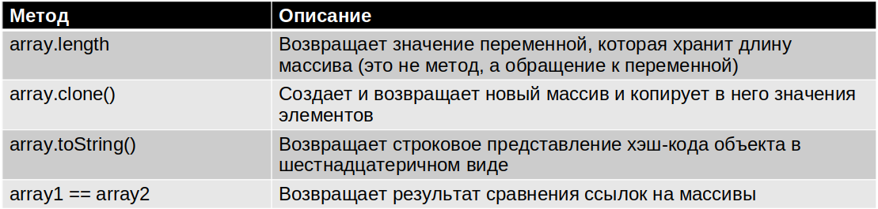
Массивы. Методы для работы с массивами
‹#›
Notes:
‹#›

Slide 23
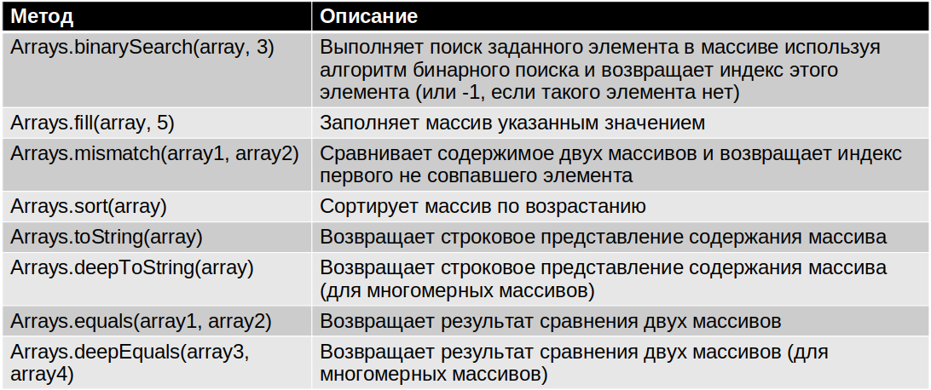
Массивы. Методы для работы с массивами
‹#›
Notes:
‹#›

Slide 24
Массивы. Сортировка
Сортировка пузырьком – попарно сравнивает все элементы и меняет их местами
Сортировка вставками – выделяет у массива уже отсортированную часть и все последующие элементы сравнивает справа налево с отсортированными элементами и вставляет между соответствующими элементами
Сортировка выбором – находит в неотсортированной части массива максимальный элемент и меняет его местами с последним элементом формируя в конце отсортированный массив
‹#›
Notes:
‹#›

Slide 25
Аргументы переменной длины
Аргументы переменной длины (varargs) указываются в аргументах метода и позволяют передать неограниченное число параметров указанного типа.
Ограничения:
В методе может быть только один такой аргумент
Если у метода несколько аргументов, то он должен быть указан последним
Не рекомендуется перегружать методы, у которых есть аргументы переменной длины, чтобы избежать неоднозначности
‹#›
Notes:
‹#›

Slide 26
Спасибо за внимание!
‹#›
Notes:
‹#›
Call a subclass method with superclass reference
Compiler error
Subclass methods are not superclass methods

